Slide 2
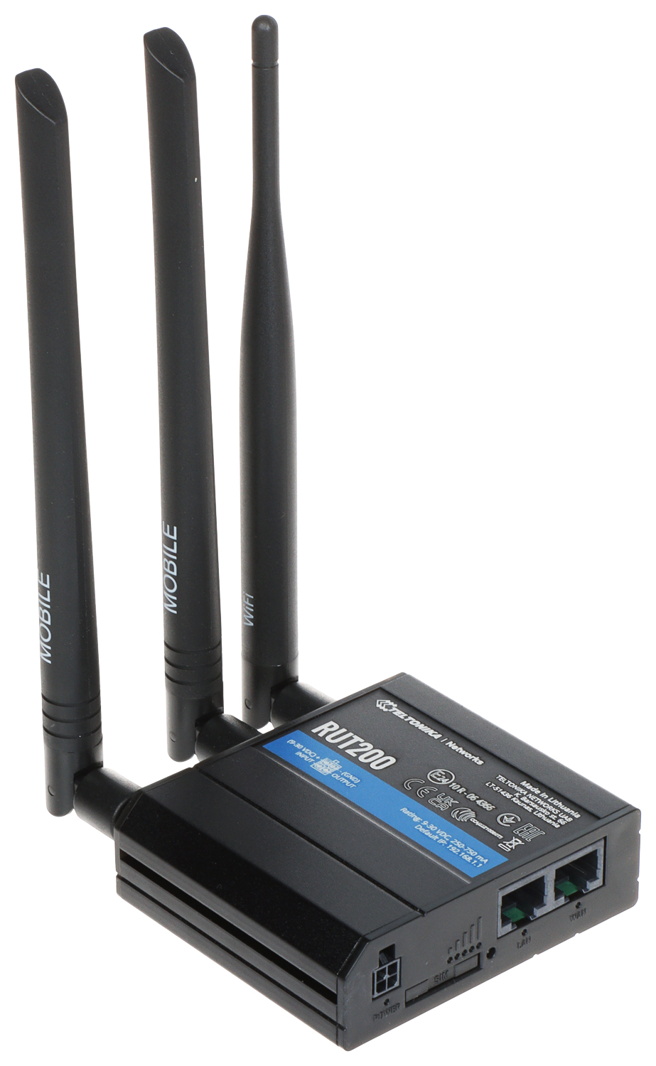
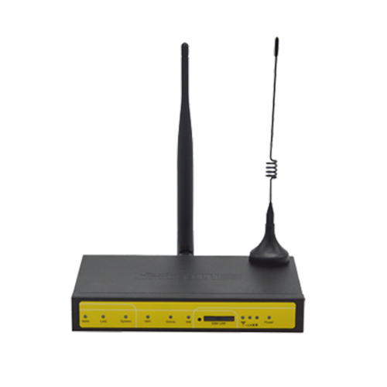
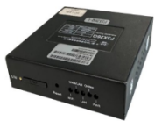
Présentation des routeurs gamme AC
Routeur Four-Faith F3426
2G / 3G
Bornes équipées :
Pulse 22 WL et GL, Pulse 50
Routeur Four-Faith F3X26
2G / 3G / 4G
Bornes équipées :
Pulse 22 WL et GL, Pulse 50 et les Pulse WB-AC*
Routeur Teltonika RUT 200
2G / 3G / 4G
Bornes équipées :
Pulse 22 WL et GL, Pulse 50 et les Pulse WB-AC*

Slide 3
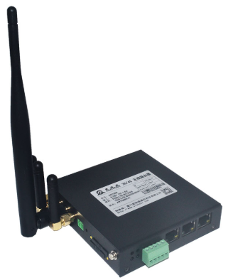
Présentation du routeur gamme DC
Routeur Alotcer AR7088H
2G / 3G / 4G
Bornes équipées :
Pulse 25 DC, Pulse 20-80 DC et Pulse 100-400 DC

Slide 4
Connexions Four-Faith F3426
Branchements dans Pulse 22 WL / GL et Pulse 50
F3426
LAN
WAN
Console
*
RJ45
Kit OCPP
Lecteur CB
DB9
Kit OCPP
Routeur Four-Faith F3426
2G / 3G
Bornes équipées :
Pulse 22 WL et GL, Pulse 50
*
La connexion en DB9 n’est plus utile après la version 31X

Slide 5
Connexions Four-Faith F3X26Q
Branchements dans Pulse 22 WL / GL et Pulse 50
F3X26Q
Alim
5 points
LAN
WAN
*
RJ45
Kit OCPP
Lecteur CB
DB9
Kit OCPP
*
La connexion en DB9 n’est plus utile après la version OCPP 31X
Branchements avec une/des Pulse WB-AC
Routeur Four-Faith F3X26
2G / 3G / 4G
Bornes équipées :
Pulse 22 WL et GL, Pulse 50 et les Pulse WB-AC*
F3X26Q
LAN
WAN
Switch
Pulse WB-AC

Slide 6
Connexions Teltonika RUT200
Branchements dans Pulse 22 WL / GL et Pulse 50
RUT 200
LAN
WAN
RJ45
Kit OCPP
Lecteur CB
Branchements avec une/des Pulse WB-AC
Routeur Teltonika RUT 200
2G / 3G / 4G
Bornes équipées :
Pulse 22 WL et GL, Pulse 50 et les Pulse WB-AC*
RUT 200
LAN
WAN
Switch
Pulse WB-AC

Slide 7
Connexions Alotcer AR7088H
Branchements du routeur CPO
AR7088H
LAN 1
LAN 2
Monitor-EV
Lecteur CB
Branchements du routeur Madic
Routeur Alotcer AR7088H
2G / 3G / 4G
Bornes équipées :
Pulse 25 DC, Pulse 20-80 DC et Pulse 100-400 DC
AR7088H
LAN 1
LAN 2
Monitor-EV

Slide 8
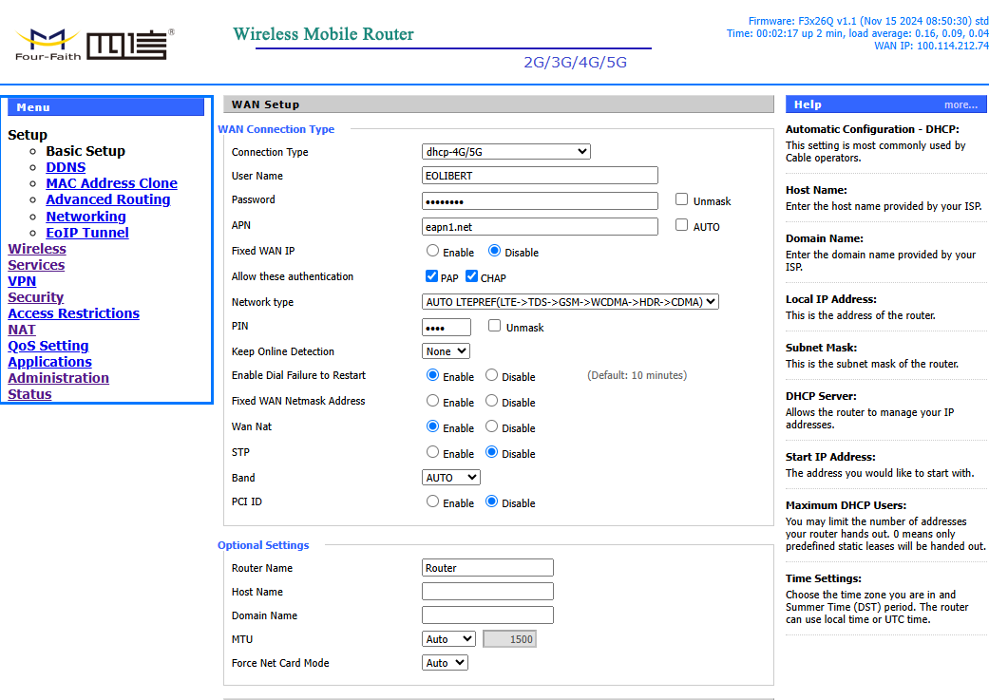
Configuration Four-Faith F3426 et F3X26Q
Configuration des paramètres de la carte SIM
Paramètres fournis par la supervision
Identifiant : lafon
MDP : lafon

Slide 9
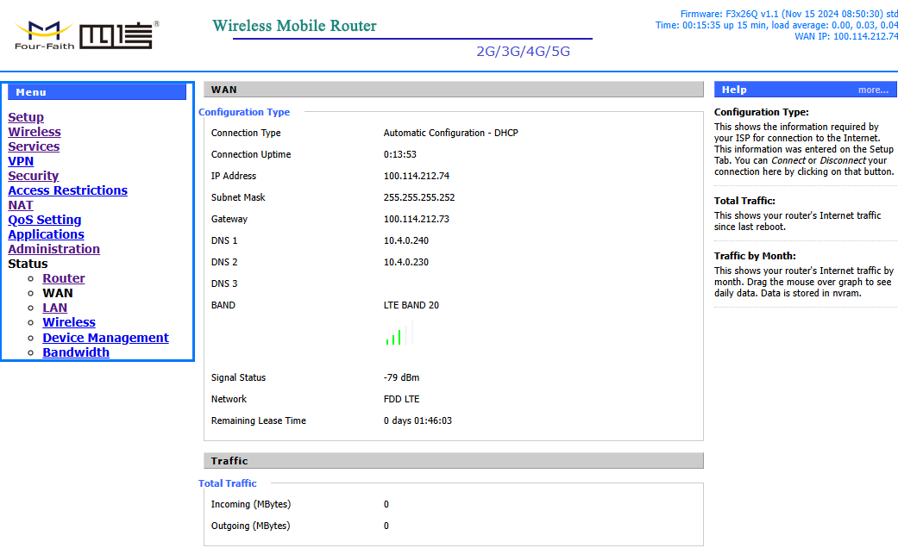
Configuration Four-Faith F3426 et F3X26Q
Menu Status > WAN
Permet de vérifier l’ensemble des adresses IP attribuées au routeur ainsi que la puissance du signal.

Slide 10
Configuration Four-Faith F3426 et F3X26Q
Vérifier l’adresse IP WAN IP
L’IP Address du menu WAN se retrouve aussi sur la page de garde avec le nom WAN IP

Slide 11
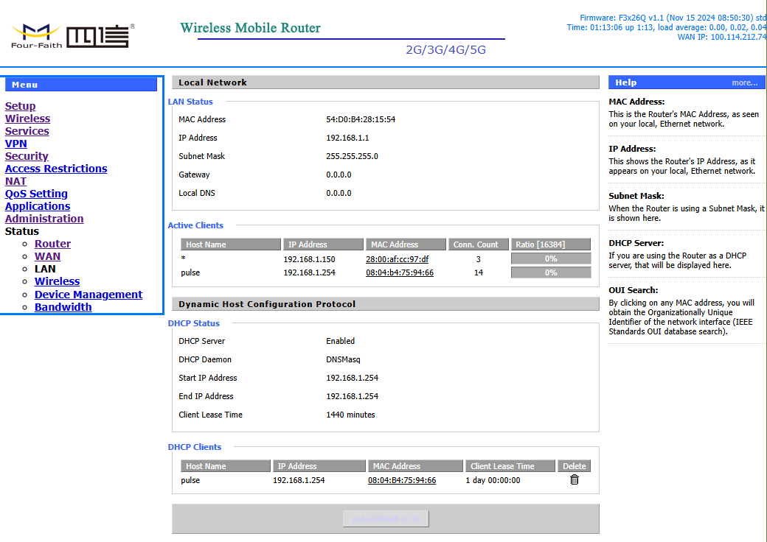
Configuration Four-Faith F3426 et F3X26Q
Menu Statuts > LAN
Permet de vérifier l’ensemble des éléments connectés au routeur. Cela permet également de s’assurer que le kit OCPP est bien allumé
*
Lors d’une installation avec plusieurs bornes, permet aussi de voir le nombre d’éléments qui remontent sur le routeur

Slide 12
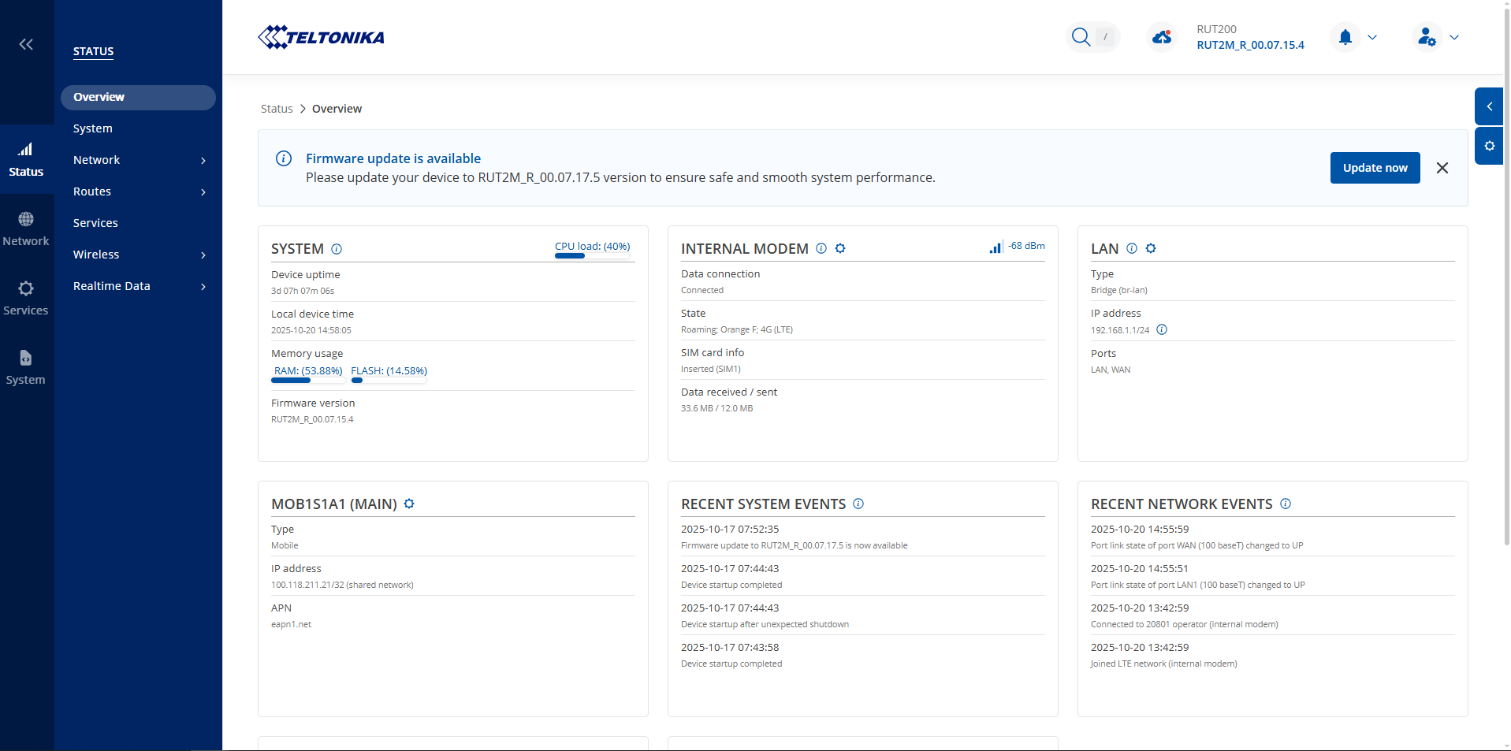
Configuration Teltonika RUT200
Configuration des paramètres de la carte SIM
Pour configurer les paramètres de la carte SIM il faut aller dans Internal Modem en cliquant sur la molette
Identifiant : admin
MDP : 0=Madic=1

Slide 13
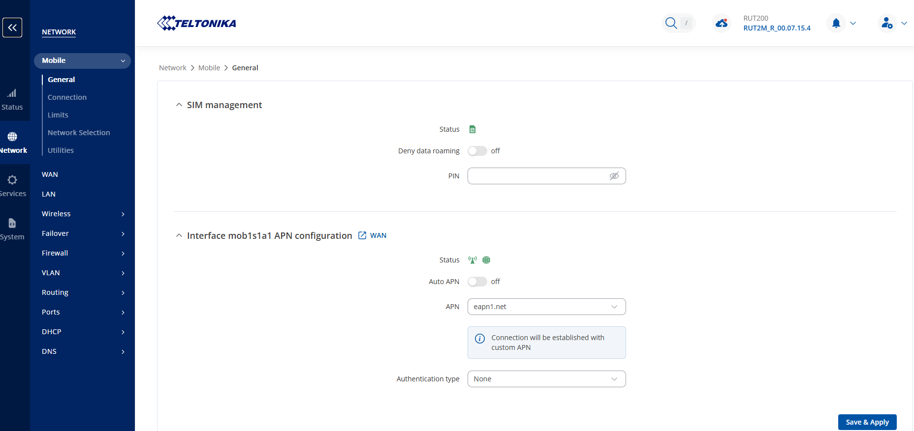
Configuration Teltonika RUT200
Configuration des paramètres de la carte SIM
Paramètres fournis par la supervision.
Dans les APN, ajoutez celui qui vous a été fourni

Slide 14
Configuration Teltonika RUT200
Infos
Ne pas effectuer la mise à jour du firmware via le bouton Update Now. Les versions compatibles avec l’environnement PULSE sont disponibles sur le SFTP.

Slide 15
Configuration Teltonika RUT200
Menu MAIN
Permet de vérifier l’ensemble des adresses IP attribuées au routeur ainsi que la puissance du signal.
Cliquer sur la molette

Slide 16
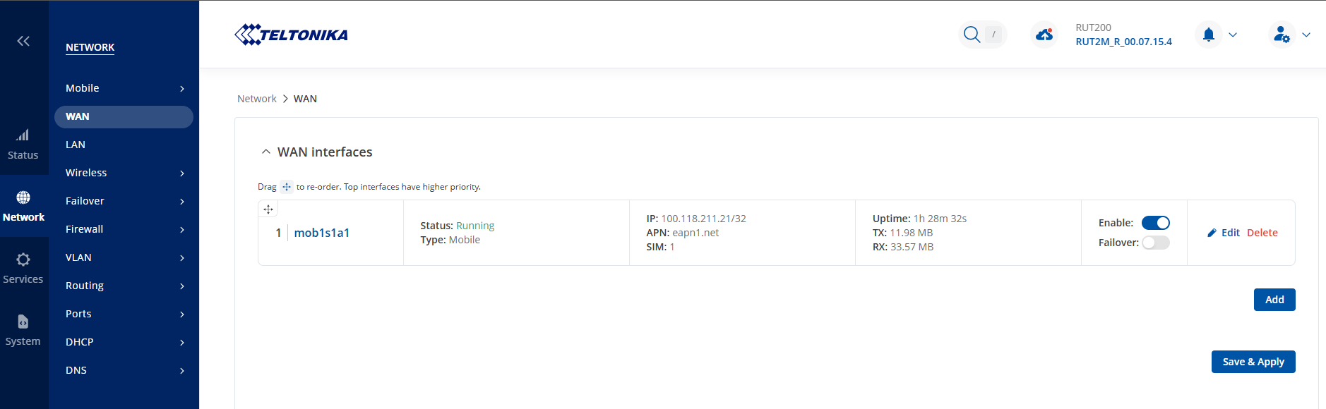
Configuration Teltonika RUT200
Configuration des paramètres de la carte SIM
Permet de vérifier l’ensemble des adresses IP attribuées au routeur ainsi que la puissance du signal.

Slide 17
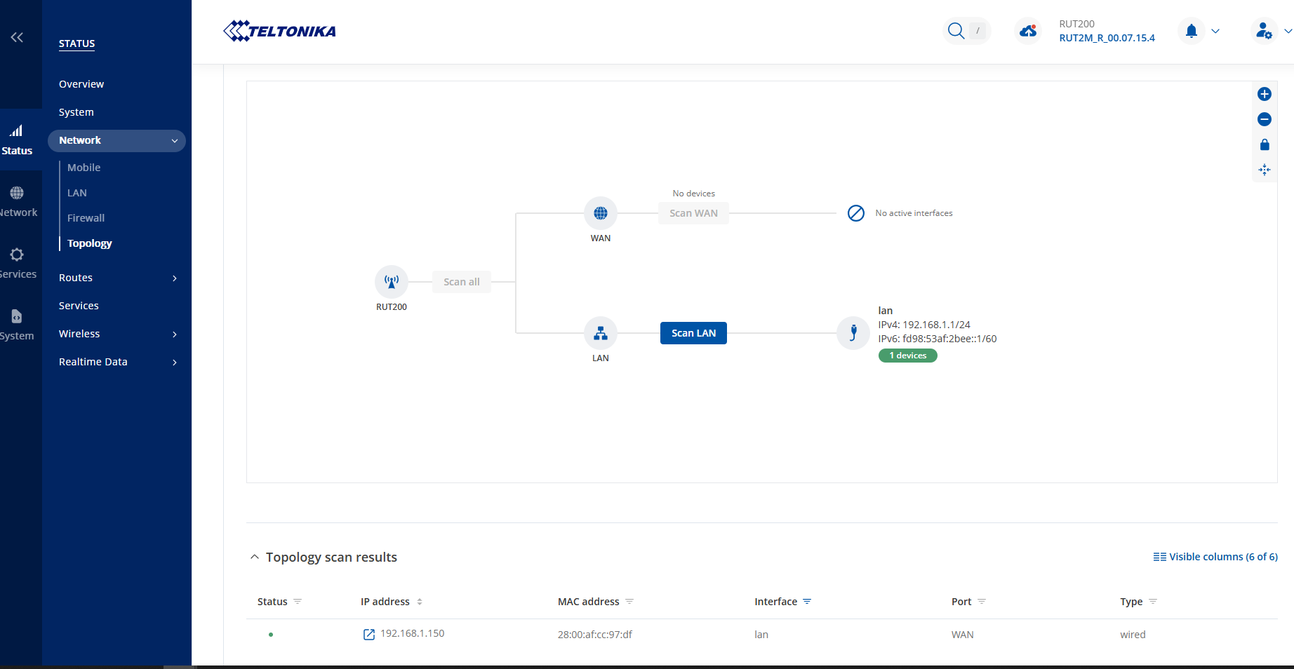
Configuration Teltonika RUT200
Menu Status > Network > Topology
Permet de vérifier les éléments connectés sur le routeur
Attention le routeur ne fait plus de DHCP, les bornes doivent être en adresses IP fixe et configurer pour communiquer avec le RUT 200 (config OCPP RouteurModel à RUT200)

Slide 18

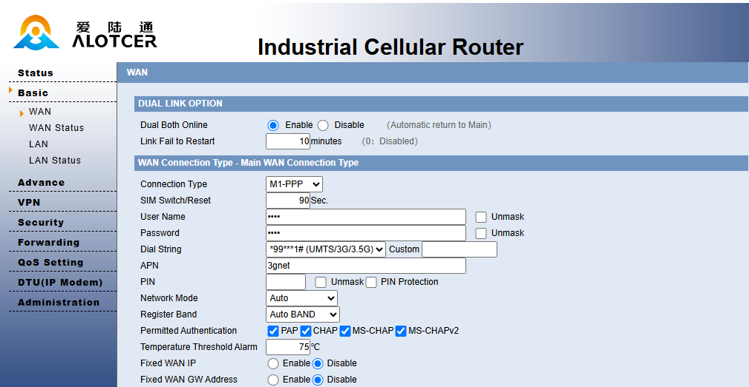
Configuration Alotcer AR7088H
Configuration des paramètres de la carte SIM
Dans une borne Pulse DC, il y a deux routeurs. Un pour Madic et un second pour le CPO
Pour configurer le routeur CPO se connecter à l’adresse IP : 192.168.1.50:8003
Paramètres fournis par la supervision
Identifiant : madic
MDP : madic

Slide 19
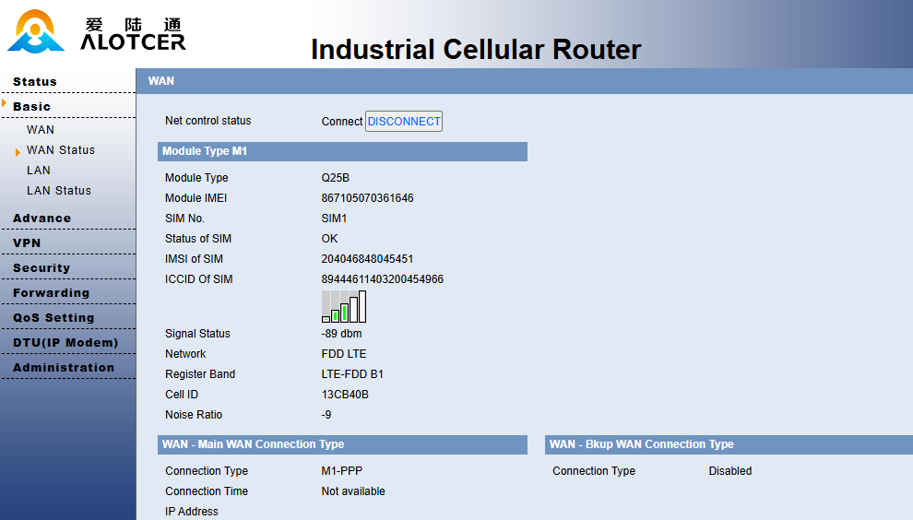
Configuration Alotcer AR7088H
Menu Basic > WAN Status
Permet de vérifier l’ensemble des adresses IP attribuées au routeur ainsi que la puissance du signal.

Slide 20
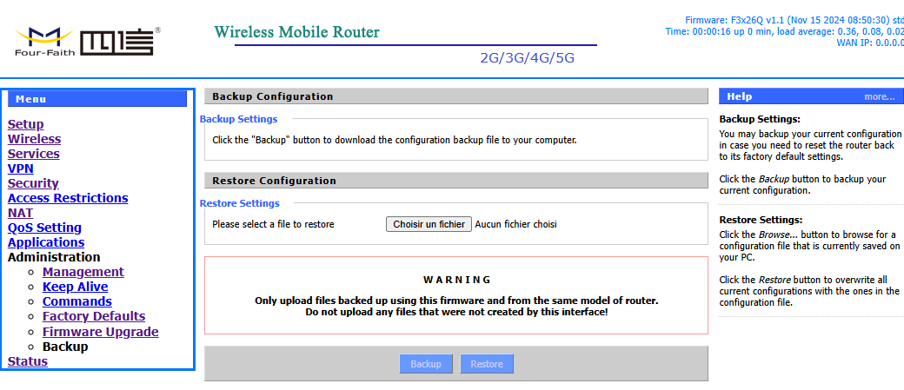
Mise à jour d’un Four-Faith F3426 ou F3X26Q
Mise à jour/Backup de la configuration
Cliquer sur Administration > Backup
Le fichier à utiliser doit correspondre au modèle de routeur F3426 ou F3X26Q
Pour plus d’information voir NT23011

Slide 21
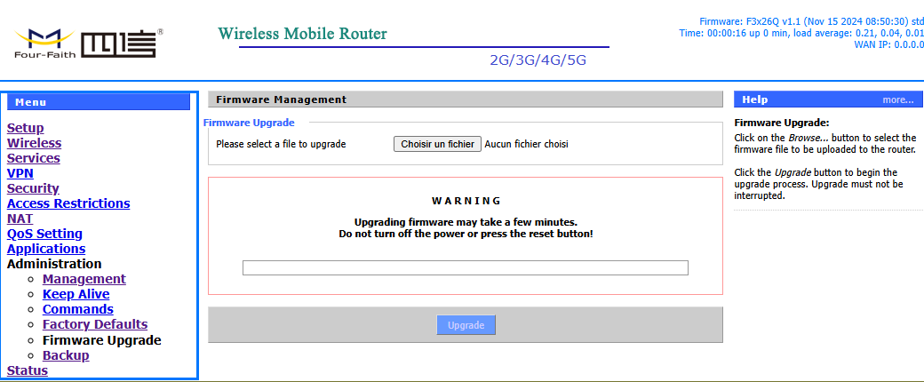
Mise à jour d’un Four-Faith F3426 ou F3X26Q
Mise à jour du Firmware
Concerne uniquement le F3X26Q
Cliquer sur Administration > Firmware Upgarde
Cliquer sur Choisir un fichier
Puis sélectionner : uimage-F3x26Q.....

Slide 22
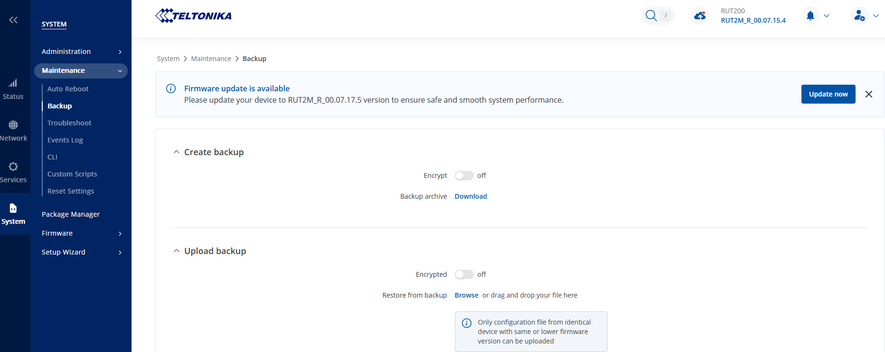
Mise à jour Teltonika RUT200
Mise à jour/Backup de la configuration
Cliquer sur System > Maintenance > Backup
Puis choisir le fichier Backup-RUT200 sur le SFTP
Il est possible de faire un fichier Backup personnalisé en cliquant sur Download Backup archive

Slide 23
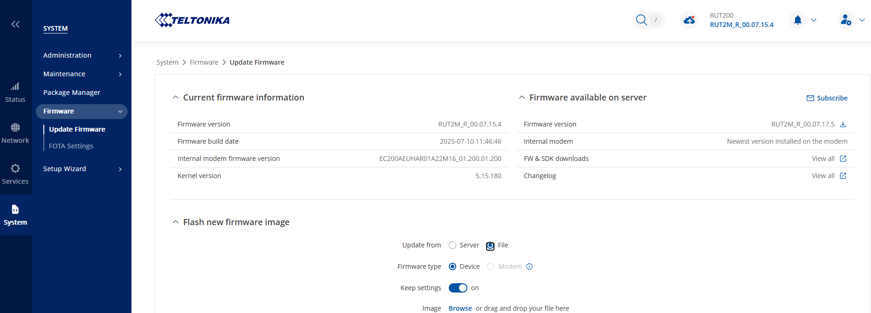
Mise à jour Teltonika RUT200
Mise à jour du Firmware
Cliquer sur System > Firmware > Update Firmware
Cliquer sur Update from File choisir le fichier avec Browse : RUT2M_R_00_XX sur le SFTP

Slide 24
Mise à jour du Teltonika RUT200
Mise à jour/Backup de la configuration
Cliquer sur System > Maintenance > Backup
Puis choisir le fichier Backup-RUT200 sur le SFTP
Il est possible de faire un fichier Backup personnalisé en cliquant sur Download Backup archive

Slide 25
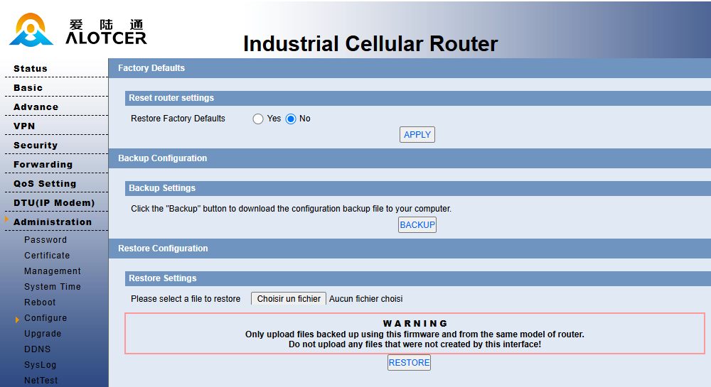
Mise à jour Alotcer AR7088H
Mise à jour/Backup de la configuration
Dans une borne Pulse DC, il y a deux routeurs. Un pour Madic et un second pour le CPO
Cliquer sur Administration > Configure puis choisir le fichier Madic ou CPO sur le SFTP
Routeur CPO l’adresse IP : 192.168.1.50:8003
Routeur Madic l’adresse IP : 192.168.1.50:8002

